Slide 1
yum

Slide 2
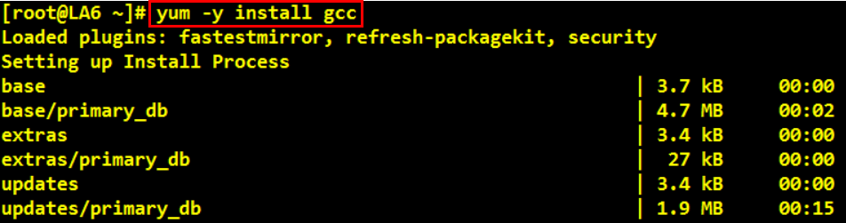
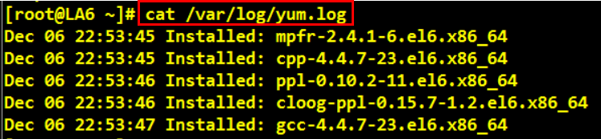
yum
# yum –y install gcc
※ yum을 사용한 기록이 남는 곳 : /var/log/yum.log
yum

Slide 3
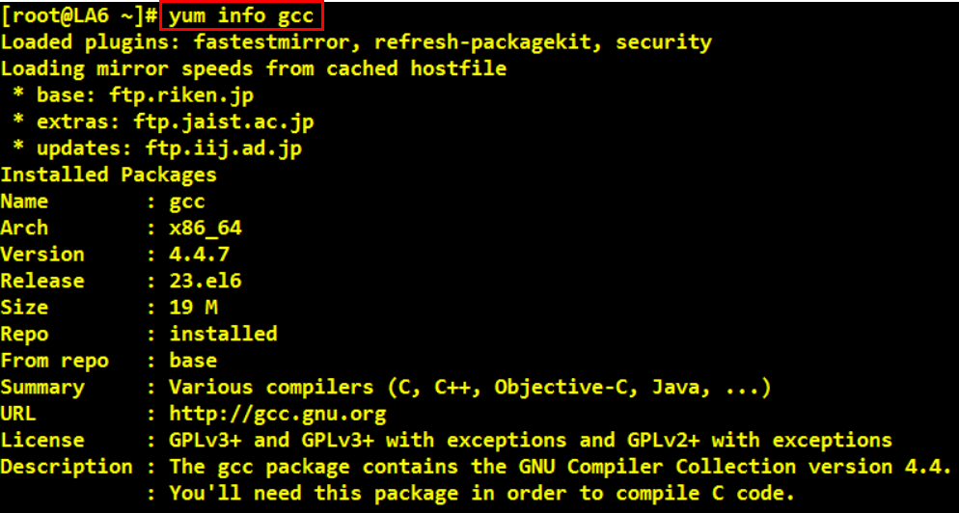
yum
# yum info gcc
- 설치한 파일(gcc )의 버전, 크기, URL 등에 패키지에 대한 자세한 정보를 알 수 있다.
yum

Slide 4
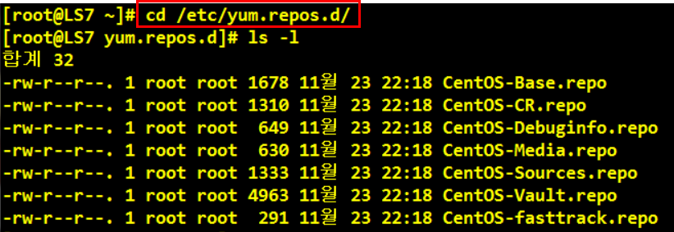
yum
※ yum 명령 실행시 검색하게 되는 네트워크 URL 들이 있는 곳
# cd /etc/yum.repos.d
※ 삭제
# yum –y remove gcc
yum

Slide 5
rpm

Slide 6


rpm
# cdrom 마운트 후 Packages 디렉터리로 이동
※ rpm으로 패키지 설치
# rpm -ivh [패키지 파일]
rpm

Slide 7


rpm
# rpm –qa |grep [패키지 이름] : 설치된 패키지 확인
# rpm –e [패키지 이름] : 설치된 패키지 삭제
rpm

